Slide 1
Интерактивная игра для детей дошкольного возраста
«Зимующие и перелетные птицы»

Slide 2
Цель: в игровой форме закрепить представления детей о зимующих и перелетных птицах. 1. Обучающие задачи: Закреплять знания детей о зимующих и перелетных птицах. Формировать умение различать птиц по их внешним признакам, правильно соотносить их названия. Расширять кругозор детей через ознакомление детей с птицами. 2. Развивающие задачи: Развивать психические процессы детей: внимание, память, мышление. Способствовать развитию связной речи, артикуляционного аппарата при произношении гласных звуков по звукоподражаниям. 3. Коррекционные задачи: Следить за правильным произношением звука, за осанкой. Создавать благоприятные условия для развития зрительного восприятия, крупной моторики, ориентировки на плоскости. 4. Воспитательные задачи: Стимулировать социальное поведение со взрослыми и сверстниками в процессе совместной деятельности. Воспитывать чувство любви к окружающему миру, бережное отношение к обитателям живой природы.

Slide 3
Структура игры:
Угадай! Что за птица?
Рассели птиц. Кто где зимует?
Четвертый лишний

Slide 4
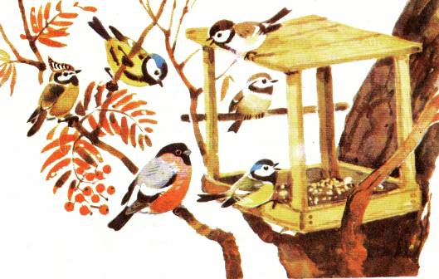
Бывают птицы разными:
Одни боятся вьюг
И улетают на зиму
На добрый, тёплый юг.
Другие – те народ иной:
В мороз над лесом кружат,
Для них разлука с родиной
Страшнее лютой стужи.
К их пёрышкам взъерошенным
Не пристают снежинки,
Они и под порошами
Резвятся для разминки

Slide 5
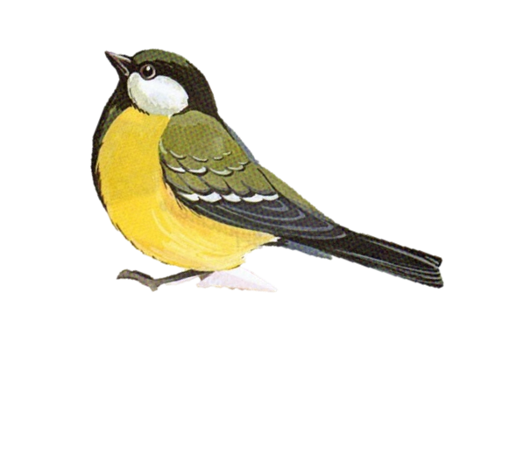
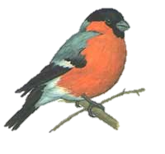
«Угадай!
Что за птица?»

Slide 6
Чернокрылый,
Красногрудый
И зимой найдет приют:
Не боится он простуды
- С первым снегом
Тут как тут!
ДЯТЕЛ
СНЕГИРЬ
ЧИЖ

Slide 7
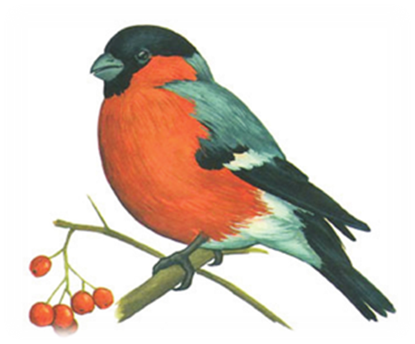
Снегирь

Slide 8
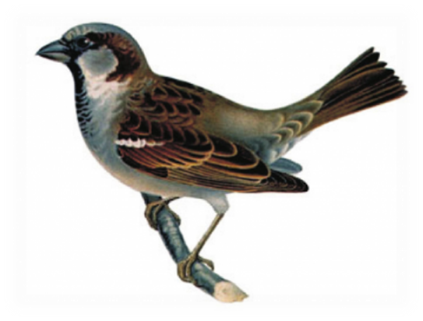
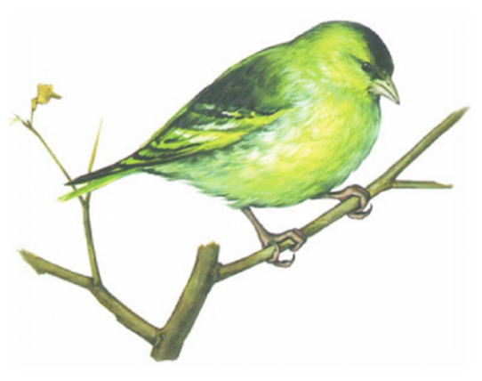
Маленькая птичка –
Желтогрудая певичка.
Звонко песенку поёт,
Сало вкусное клюёт
ВОРОБЕЙ
СИНИЦА
ЧИЖ

Slide 9
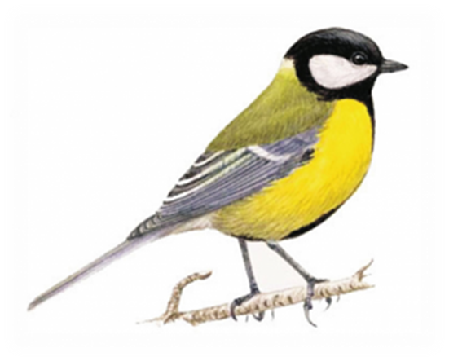
СИНИЦА

Slide 10
Посмотрите на балкон:
Он с утра воркует тут.
Эта птица – почтальон,
Пролетит любой маршрут.
Голубь
Ворона
Синица

Slide 11
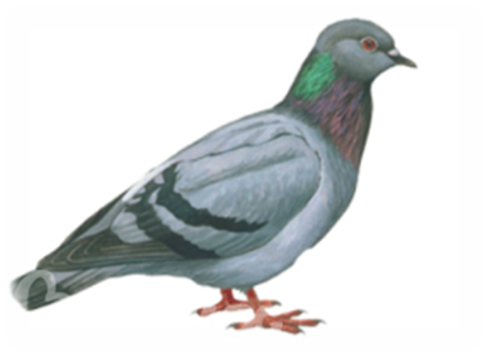
ГОЛУБЬ

Slide 12
Кто в беретке ярко-красной,
В черной курточке атласной?
На меня он не глядит,
Всё стучит, стучит, стучит.
Свиристель
Снегирь
Дятел

Slide 13
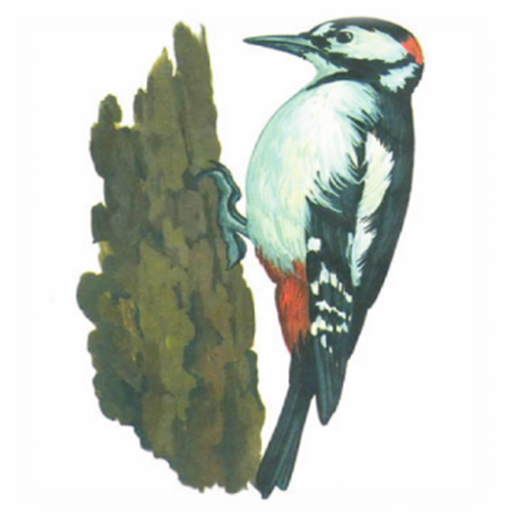
Дятел

Slide 14
Птичка-невеличка
В сером армячишке.
По дворам шныряет,
Крохи собирает.
Воробей

Slide 15
ВОРОБЕЙ

Slide 16
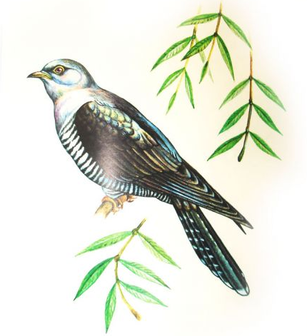
Вертится, стрекочет,
Весь день хлопочет.
Сорока
Галка
Кукушка

Slide 17
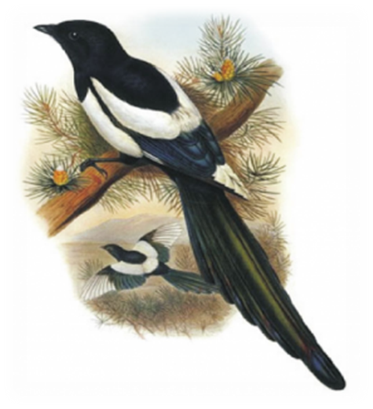
Сорока

Slide 18
«Рассели птиц.
Кто где зимует?»

Slide 19
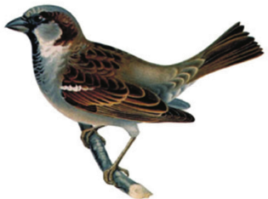
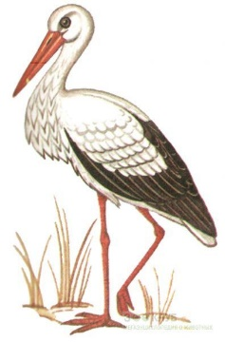
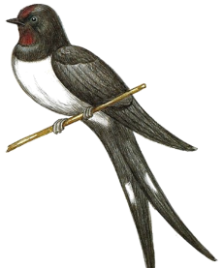
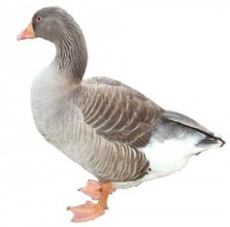
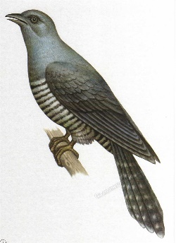

Slide 20
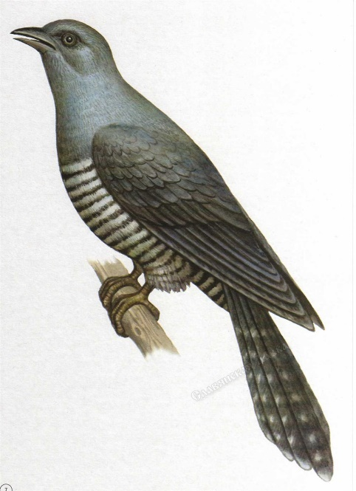
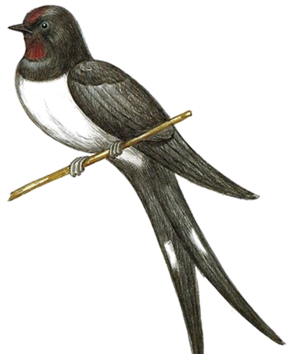
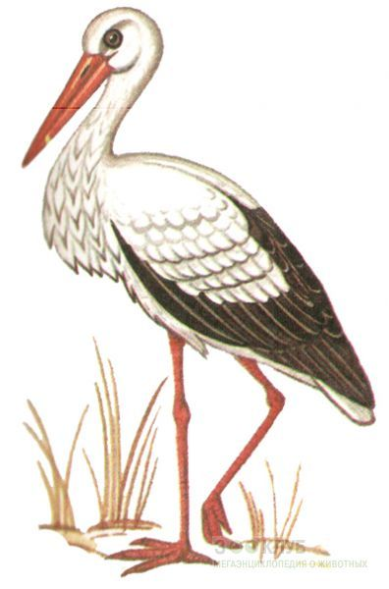
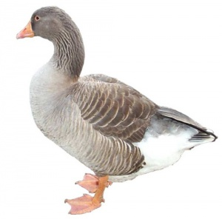

Slide 22
Четвертый лишний

Slide 23
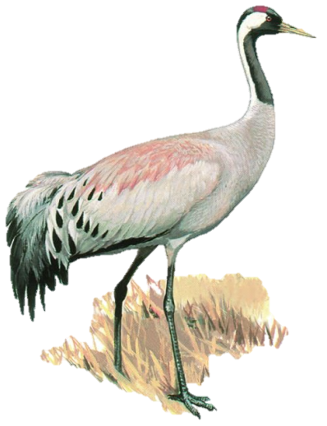
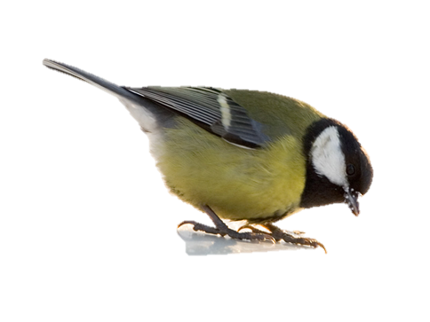
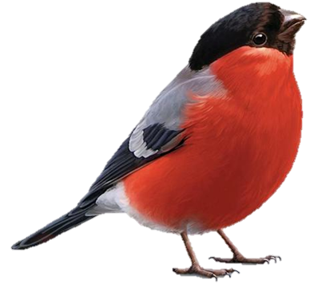
?

Slide 24
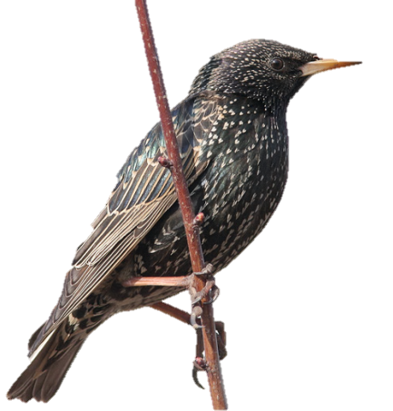
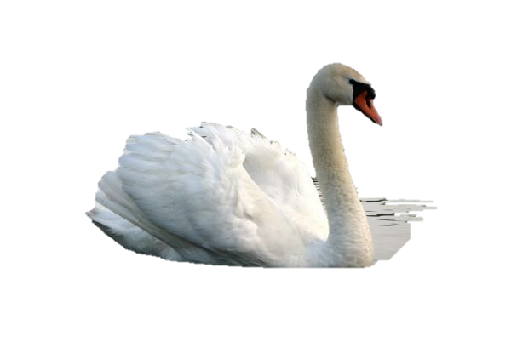
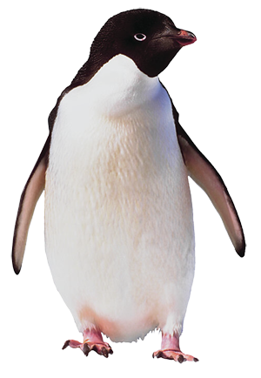
?

Slide 25
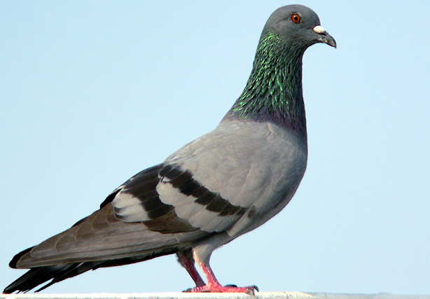
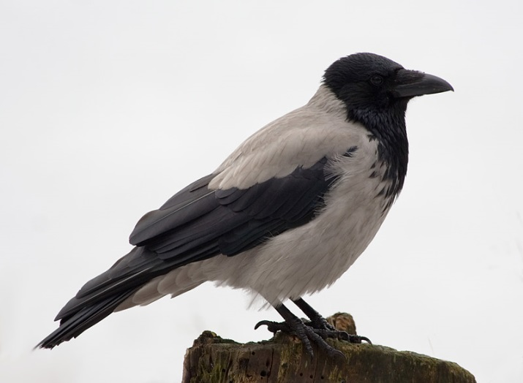
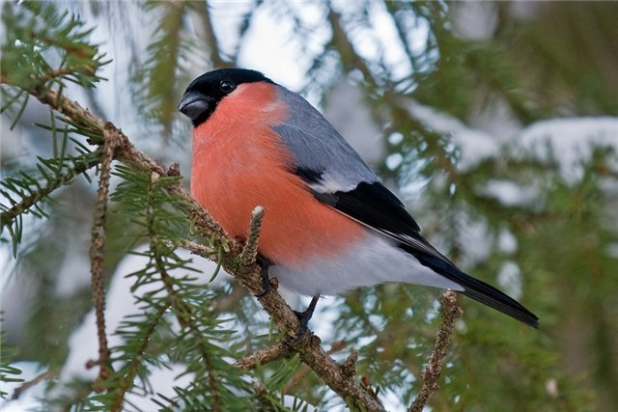
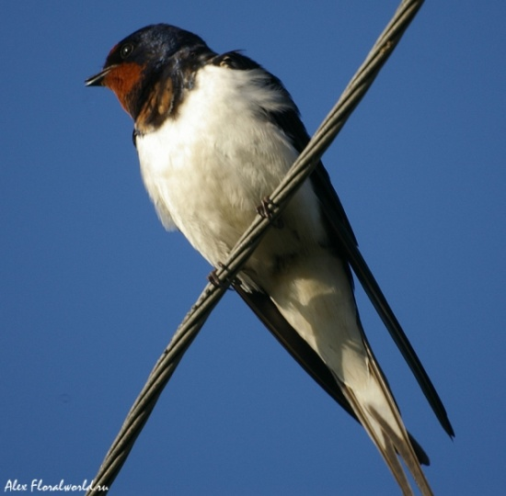
?

Slide 26
МОЛОДЦЫ!

